Slide 1
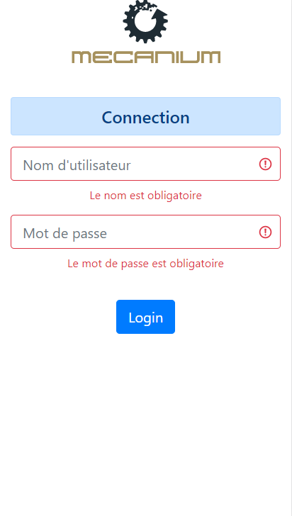
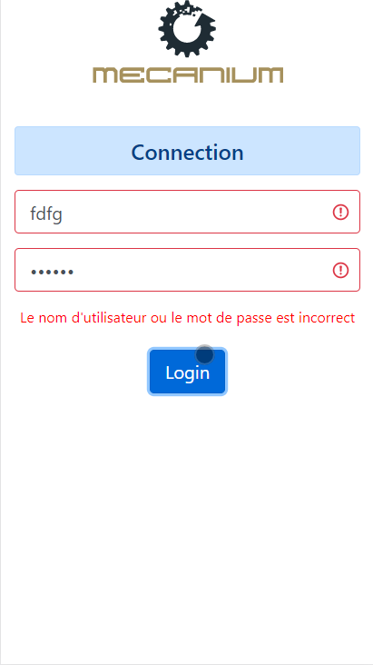
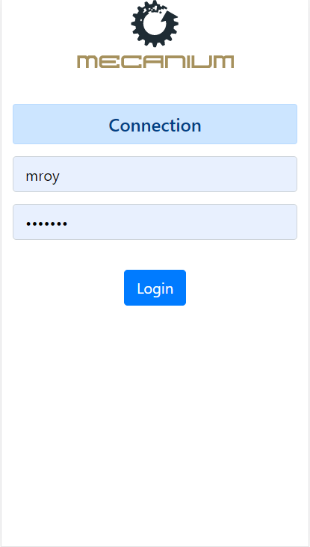
Première interface: La page de connexion
C’est la page où le client se connecte pour accéder au site. Il est obligatoire d’être connecter pour aller sur le site. Le site vérifie les données dans la BD et si tout est beau on est rediriger vers la page d’accueil.

Slide 2
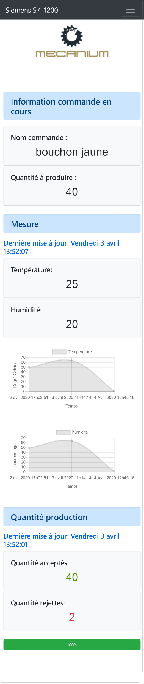
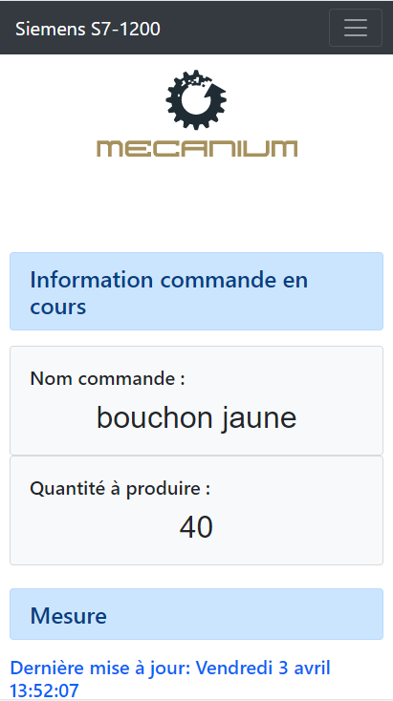
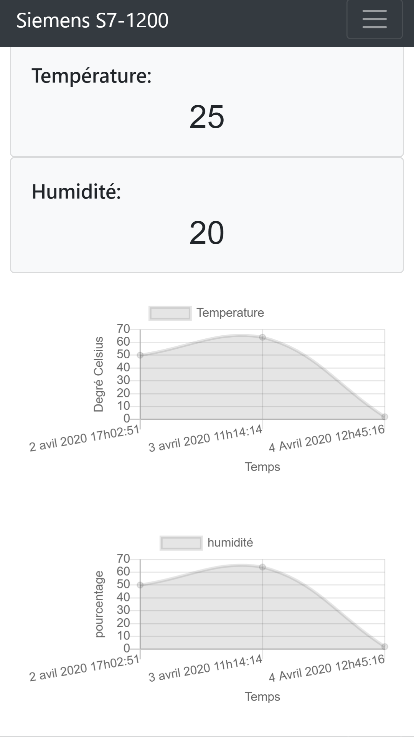
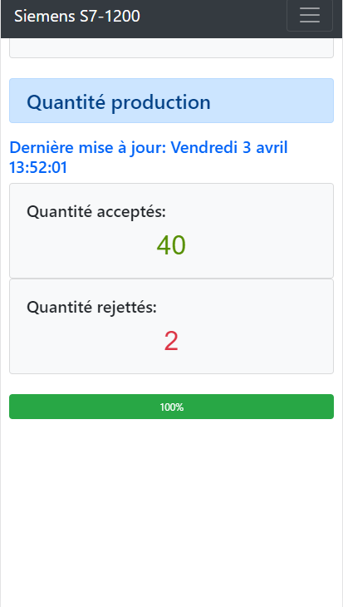
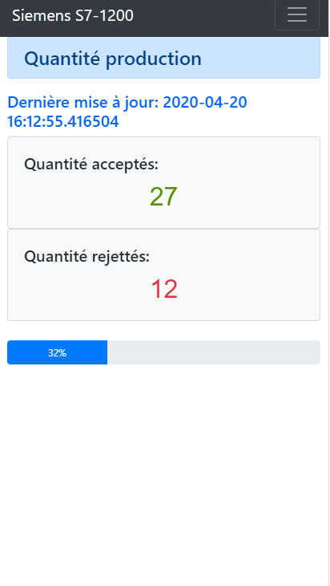
Deuxième interface: La page d’accueil
C’est là qu’il y a toutes les informations de la commande. Les informations se mettent à jour automatiquement tout le long de la commande. Il est facile de naviguer sur la page en descendant ou en montant avec son doigt.
En cour

Slide 3
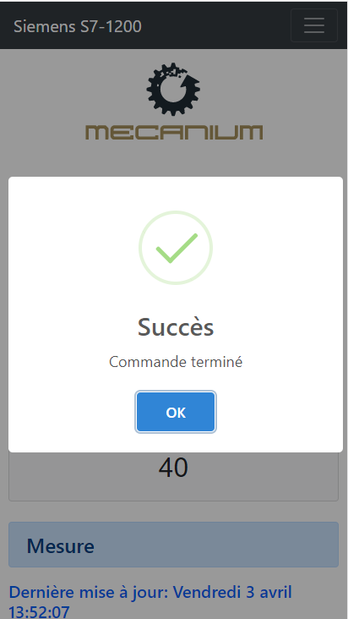
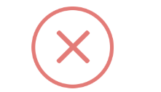

Les événements
Il y a des alertes, sous forme de pop-up, pour aviser que la commande est terminé ou qu’il y a un problème avec la machine. C’est simplement pour aviser, il n’y a pas d’action à faire sur le site web, il faut aller régler le problème directement à la machine.
La machine est bloqué
Il n’y a plus de bouchon

Slide 4
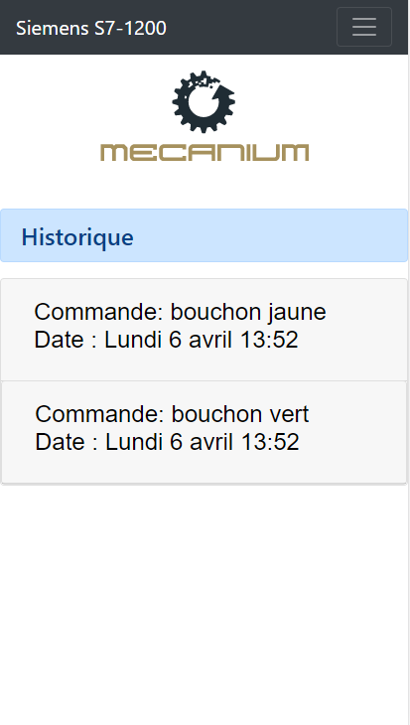
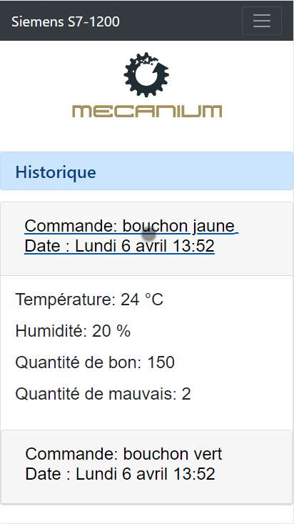
Troisième interface: La page d’historique
Chaque commandes terminés se retrouves dans l’accordéon et on peut les développer pour voir les détails.

Slide 5
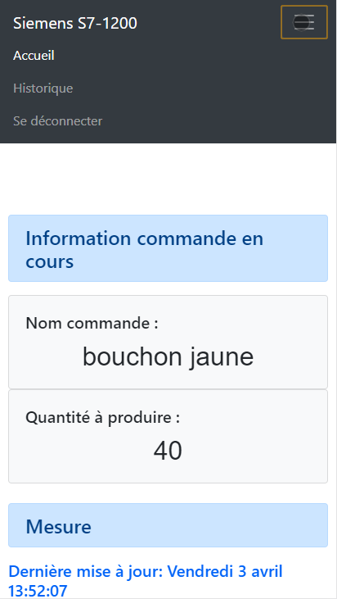
Le menu
Le menu permet de naviguer en les différentes pages et de se déconnecter. Le menu est accessible a partir de tous les pages sauf la page de connexion.

